Slide 1




برنامج دعم التعلمات الأساس
رياضيات--
المستوى
1
الفترة 2
الحصة 3
نسخة تجريبية

Slide 2




توجيهات لاستعمال العرض
شرائح خاصة بالأستاذ(ة)
إرشادات وشروحات على الأستاذ(ة) قولها
إيقاف العرض والقيام بمناولة /نمذجة

Slide 3








أيقونات توجيهية
أصغي إلى أستاذي وألاحظ ما يفعله.
أُحَضِّرُ لوازمي المدرسية قبل بداية الدرس.
العمل الجماعي
العمل في مجموعات صغرى
المناولة والألعاب
العمل الثنائي
عمل فردي على الكراسة
هذا النشاط مرتبط بتوظيف الألواح.

Slide 4


أهداف الحصة
في نهاية الحصة سيكون 80% من التلاميذ قادرين على:
تعرف وتمثيل وكتابة العدد 2
مقارنة وتقدير الأطوال
العد تصاعديا

Slide 5


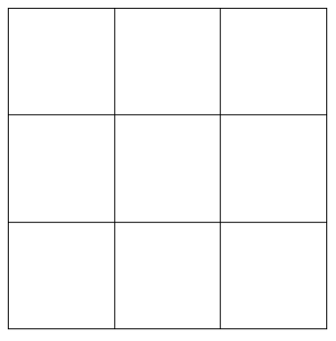

الإعداد المادي للأستاذ(ة)
المذكرة اليومية
عدة المناولة
العرض الرقمي

Slide 6

هيكلة الحصة
1 – نشاط اعتيادي
قصة عدد
10 min
2 –نشاط التفكير المنطقي
مقارنة وتقدير الأطوال
20 min
3 –أنشطة التهيئة لمهارات العد و الحساب
تعرف وتمثيل وكتابة العدد 2
20 min
4 –عمل فردي على الكراسة
الإنجاز- التصحيح
10 min
10 min
5 –لعبة
لعبة حجلة الأعداد

Slide 7

ألعاب | أنشطة التهيئة لمهارات العد والحساب | نشاط التفكير المنطقي | نشاط اعتيادي | افتتاح الحصة
مرحبا بكم أعزائي سنبدأ حصة اليوم، انتبهوا جيدا.
مرحبا بكم أبنائي الأعزاء

Slide 8






ألعاب | أنشطة التهيئة لمهارات العد والحساب | نشاط التفكير المنطقي | نشاط اعتيادي | افتتاح الحصة
ضعوا اللوحة والقلم والكراسة في القمطر، سنحتاجها في هذه الحصة.
كراسة
قلم الرصاص
لوحة

Slide 9

ألعاب | أنشطة التهيئة لمهارات العد والحساب | نشاط التفكير المنطقي | نشاط اعتيادي | افتتاح الحصة
اليوم سنرى أيقونة " النمذجة" وسأوضح لكم ماذا تعني وما عليكم القيام به عند ظهور هذه الأيقونة.
يوضح الأستاذ(ة) للتلاميذ السلوك المنتظر منهم أثناء النمذجة كما هو مبين في الملحق 1.
نمذجة
العمل الجماعي
سيفوز التلاميذ الذين يلتزمون بهذه السلوكات بنجمة التميز

Slide 10
نشاط اعتيادي
قصة عدد : العدد 2

Slide 11

ألعاب | أنشطة التهيئة لمهارات العد والحساب | نشاط التفكير المنطقي | نشاط اعتيادي | افتتاح الحصة
  الآن من يريد أن يحكي لنا قصة عن العدد 2 بنفس الطريقة التي رأيناها.
  يحرص الأستاذ(ة) على إعطاء الفرصة لأكبر عدد من المتعلمين ويشجعهم على المشاركة ولو باللغة الأم.
  يمكن اقتراح قصص من قبيل" لدي قلمان قلم أزرق وآخر أحمر – كان عندي قطعة حلوى أعطاني صديقي قطعة أخرى فأصبح لدي اثنتان ...

Slide 12
نشاط التفكير المنطقي
مقارنة وتقدير الأطوال

Slide 13
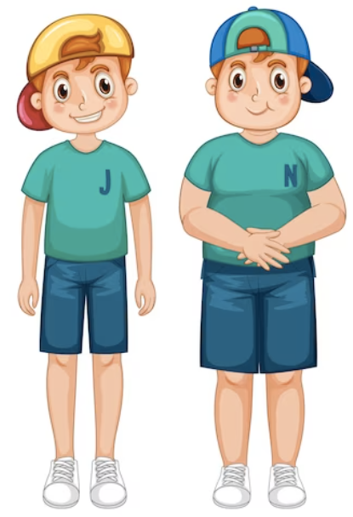
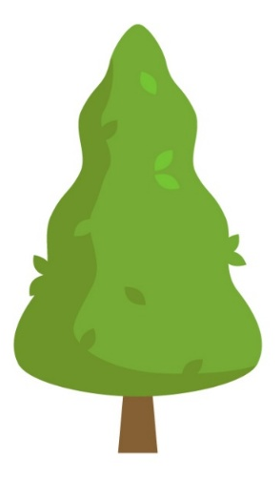
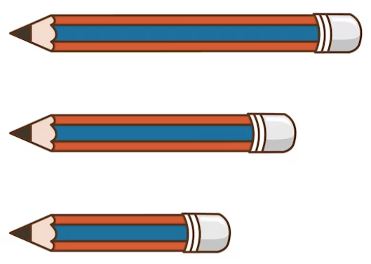


ألعاب | أنشطة التهيئة لمهارات العد والحساب | نشاط التفكير المنطقي | نشاط اعتيادي | افتتاح الحصة
  رأينا بالأمس كيف نقدر ونقارن الأطوال وطريقة استعمال عبارات "أطول من" و "أقصر من".
  الآن جاء دوركم للقيام بنفس العملية في إطار مجموعات.
  تستمر الممارسة الموجهة كما بدأت في الحصة السابقة (أنظر الملحق 2).
  يتجول الأستاذ(ة) لتقديم التغذية الراجعة.

Slide 14
أنشطة التهيئة لمهارات العد والحساب
تعرف وتمثيل وكتابة العدد 2

Slide 15

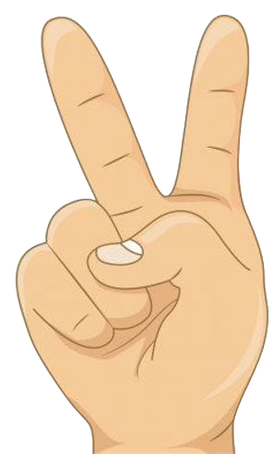
ألعاب | أنشطة التهيئة لمهارات العد والحساب | نشاط التفكير المنطقي | نشاط اعتيادي | افتتاح الحصة
  تعرفنا في بداية هذه الحصة من خلال نشاط قصة عدد على العدد 2.
  في القسم سبورتان.
  يتم الترديد سبورتان. إثنان مع رفع أصبوعين للإشارة إلى 2 وبطاقة العدد 2.
2

Slide 16
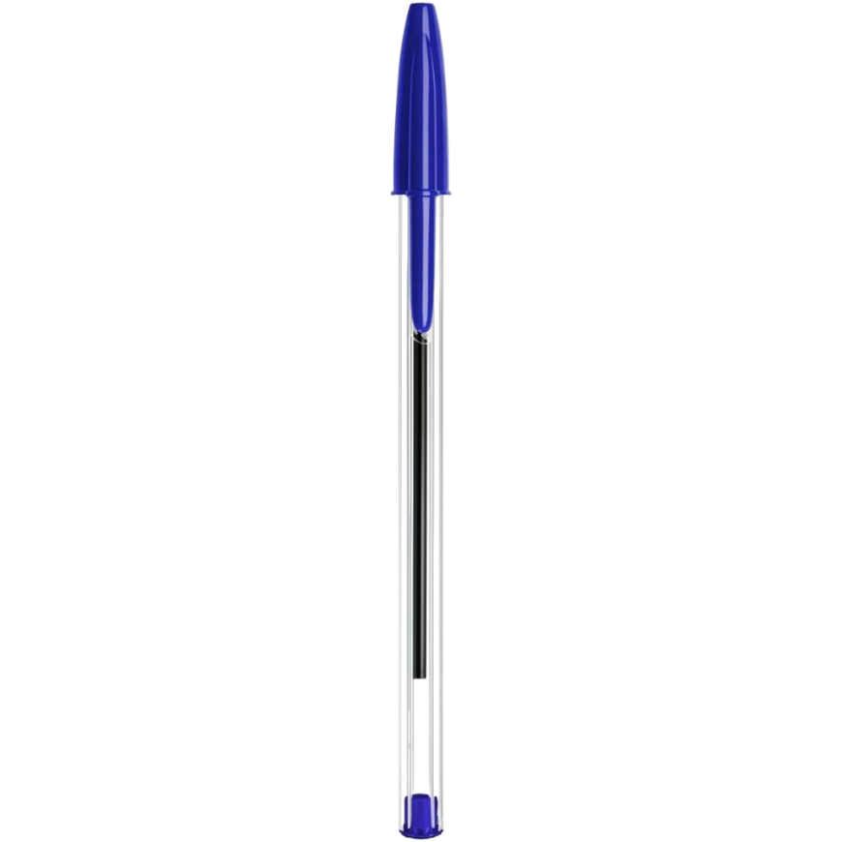
ألعاب | أنشطة التهيئة لمهارات العد والحساب | نشاط التفكير المنطقي | نشاط اعتيادي | افتتاح الحصة
  وهذان قلمان.
  يتم الترديد قلمان. إثنان مع رفع أصبعين للإشارة إلى 2 وبطاقة العدد 2.
2

Slide 17
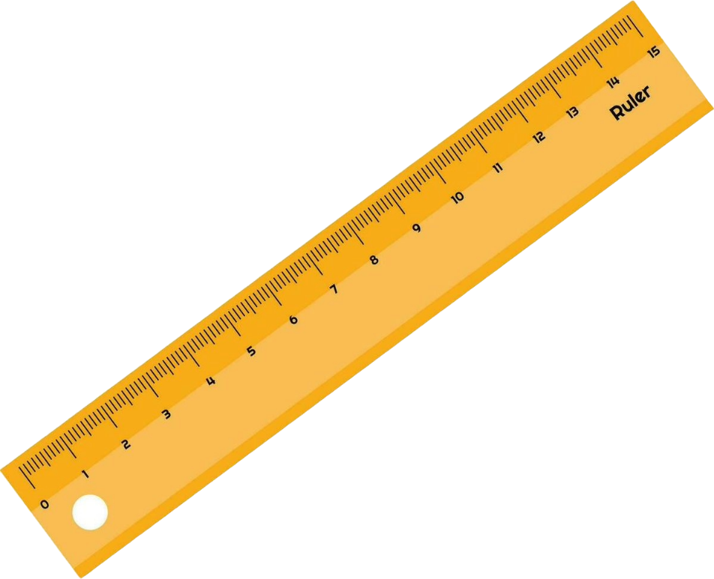
ألعاب | أنشطة التهيئة لمهارات العد والحساب | نشاط التفكير المنطقي | نشاط اعتيادي | افتتاح الحصة
  وهاتان مسطرتان.
  يتم الترديد مسطرتان . إثنان مع رفع أصبعين للإشارة إلى 2 وبطاقة العدد 2.
2

Slide 18
ألعاب | أنشطة التهيئة لمهارات العد والحساب | نشاط التفكير المنطقي | نشاط اعتيادي | افتتاح الحصة
  الآن من يستطيع تمثيل العدد 2 بأشياء من اختياره.
  يشجع الأستاذ(ة) كل المبادرات ويقدم التغذية الراجعة المناسبة في كل مرة.
2

Slide 19
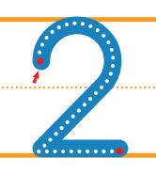
ألعاب | أنشطة التهيئة لمهارات العد والحساب | نشاط التفكير المنطقي | نشاط اعتيادي | افتتاح الحصة
  لاحظوا معي كيف نكتب العدد 2.
  يتوجه الأستاذ(ة) نحو السبورة ويعطي بظهر للمتعلمين ليتم تقليده في نفس اتجاه الكتابة.
  يكتب الأستاذ(ة) العدد 2 في الهواء ويدعو المتعلمين بفعل ما يفعله.
  يكتب الأستاذ(ة) العدد 2 على السبورة مع التصريح بكل مراحل الكتابة.

Slide 20
ألعاب | أنشطة التهيئة لمهارات العد والحساب | نشاط التفكير المنطقي | نشاط اعتيادي | افتتاح الحصة
  الآن خذوا ألواحكم. أكتبوا 2.
  يتجول الأستاذ(ة) لتقديم التغذية الراجعة.

Slide 21




ألعاب | أنشطة التهيئة لمهارات العد والحساب | نشاط التفكير المنطقي | نشاط اعتيادي | افتتاح الحصة
  ارفعوا الألواح.
  يستمر الأستاذ(ة) في تقديم التغذية الراجعة.
  يمكن تكرار العملية لمرتين أو ثلاث حتى نعطي الفرصة للمتعلم للتدرب أكثر.
2

Slide 22
عمل فردي على الكراسة
تمارين على الكراسة

Slide 23
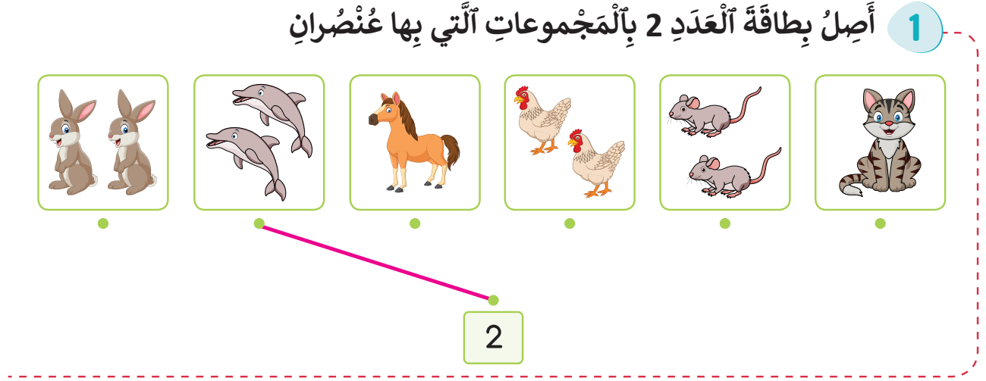
ألعاب | أنشطة التهيئة لمهارات العد والحساب | نشاط التفكير المنطقي | نشاط اعتيادي | افتتاح الحصة
  خذوا كراساتكم سننجز التمرين 1 الصفحة 4 من كراسة الرياضيات. لاحظوا كيف.

Slide 24
ألعاب | أنشطة التهيئة لمهارات العد والحساب | نشاط التفكير المنطقي | نشاط اعتيادي | افتتاح الحصة
  صححوا.

Slide 25
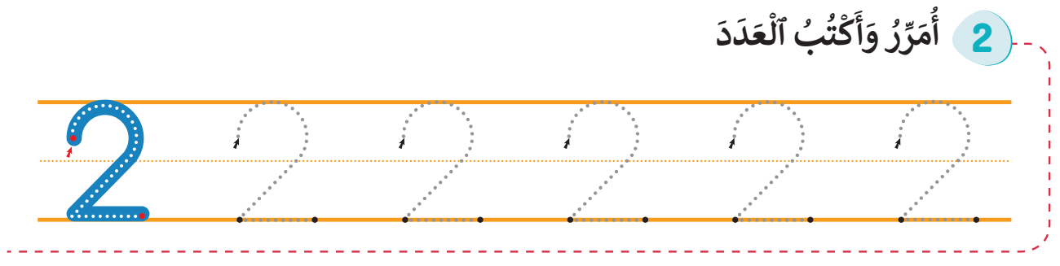
ألعاب | أنشطة التهيئة لمهارات العد والحساب | نشاط التفكير المنطقي | نشاط اعتيادي | افتتاح الحصة
  الآن نمر إلى التمرين الثاني.
  يشرح الأستاذ(ة) التعليمة ويعيد نمذجة طريقة الكتابة على السبورة.

Slide 26
لعبة:حجلة الأعداد
العد تصاعديا

Slide 27
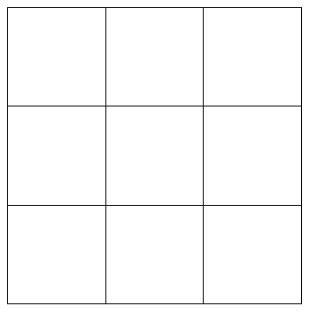
ألعاب | أنشطة التهيئة لمهارات العد والحساب | نشاط التفكير المنطقي | نشاط اعتيادي | افتتاح الحصة
  الآن سنلعب لعبة حجلة الأعداد، المطلوب هو القفز والعد تصاعديا من 1 إلى 9 على الشبكة.
  ينمذج الأستاذ(ة) المطلوب.
  ينظم الأستاذ(ة) مسابقة بين المتعلمين في إطار ثنائيات.
  يغير الأستاذ(ة) ترتيب البطاقات كلما شعر بأن المتعلمين حفظوا ترتيب الأعداد على الشبكة.
ٍٍ
1
3
5
2
4
9
7
6
8

Slide 28
تبصر الحصة
- تسجيل الملاحظات حول سير الحصة على المذكرة اليومية؛
- تسجيل نسبة التحكم التقديرية من أهداف الحصة.

Slide 29
الملحق1

Slide 30
النمذجة
ما ينبغي القيام به:
إظهار السلوك المنتظر من التلاميذ خلال النمذجة: يجب الاصغاء جيدا دون مقاطعة الأستاذ(ة). "انظروا واستمعوا إلى كيفية أدائي. ستقومون بنفس الشيء بعد ذلك"؛
نمذجة موجزة تتجه مباشرة نحو الهدف (بضع دقائق)، دون استطراد، باستخدام لغة واضحة؛
عدم إشراك التلاميذ أثناء النمذجة. عليهم الإصغاء للأستاذ(ة) والانتباه لما يفعله ويقوله؛
التصريح شفهيا بطريقة تفكير الأستاذ(ة)، يطرح الأسئلة ويجيب عنها على شكل "مونولوج": ما الذي طُلب مني؟ بماذا سأبدأ؟ كيف سأفعل ذلك؟ هل يجب أن أقوم بهذه الخطوة أم تلك؟
تعزيز الشرح بأمثلة مضادة لاستباق الأخطاء المُحتملة: هل يجب أن أفعل هذا؟ لا، يجب علي أن...
تتم النمذجة الأولى عادةً على الشرائح، في احترام تام لتوجيهات الشريط الديدكتيكي.

Slide 31
الملحق 2

Slide 32




مقارنة وتقدير الأطوال
يقدر ويقارن الأطوال يوظف أطول من- أقصر من | أهداف النشاط
أشرطة - أقلام - مسطرة ... | المعينات الديداكتيكية
20 دقيقة | المدة الزمنية

Slide 33
مقارنة وتقدير الأطوال
سيرورة الإنجاز
تنظيم وإعداد الفضاء؛ تحضير المعينات الديداكتيكية؛ جذب انتباه المتعلمين؛ التصريح بأهداف النشاط. | التهيئة
1) النمذجة
يطلب من بعض المتعلمين الاصطفاف أمام السبورة، ويسأل زملاءهم من الأطول ومن الأقصر .
عرض مسطرة وقلم جاف على المتعلمين ومطالبتهم بتقدير الأطول من بينهما، ثم وضعهما على الطاولة رأسيا، ويقارن طوليهما ويثير انتباه المتعلمين إلى أن المسطرة تتجاوز القلم، ثم يقول "المسطرة أطول من القلم" و" القلم أقصر من المسطرة".

Slide 34
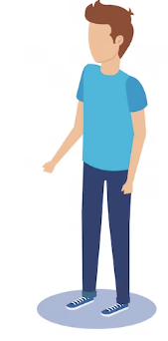
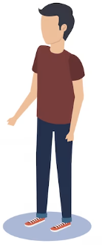


مقارنة وتقدير الأطوال
2) الممارسة الموجهة
يطلب من كل متعلِّمين اثنين أن يقفا أمام بعضهما وجها لوجه، ثم يصرحان بنتيجة مقارنة طوليهما باستعمال العبارة "أطول من..." ، "أقصر من...".
يطلب من المتعلمين تكرار المقارنة بين الكتاب والدفتر أو أشياء أخرى ثم التعبير عن نتيجة المقارنة باستخدام العبارات السابقة.

